Slide 1

Mensch-Maschine-Interaktion
Butz, Krüger, Völkel: Mensch-Maschine-Interaktion, Kapitel 0 - Einführung Folie

Slide 2
Kapitel 0 - Einführung
Vorlesungsbetrieb
  Lehrbuch als Skript zur Vorlesung
  Vorlesung und weitere Materialien
  Einordnung ins Studium
  Zeitplan für dieses Semester
Übungsbetrieb
Prüfung
Kleine thematische Einstimmung
Butz, Krüger, Völkel: Mensch-Maschine-Interaktion, Kapitel 0 - Einführung Folie

Slide 3

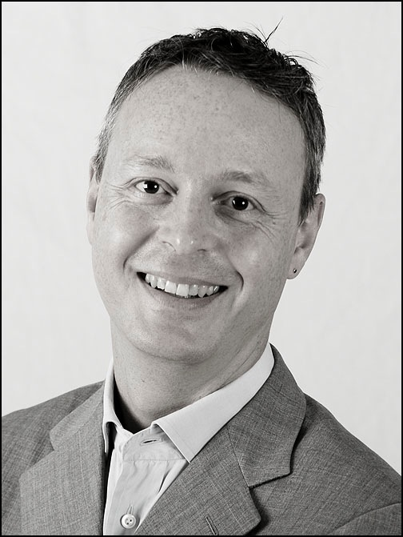
Lehrbuch als Skript zur Vorlesung
Andreas Butz, Antonio Krüger: Mensch-Maschine-Interaktion, 2. Auflage (2017). De Gruyter Oldenbourg Verlag, ISBN 978-3-11-047636-1, 34,95€
http://www.mmibuch.de/v2
https://opac.ub.uni-muenchen.de/
Butz, Krüger, Völkel: Mensch-Maschine-Interaktion, Kapitel 0 - Einführung Folie

Slide 4
Vorlesung und weitere Materialien
Vorlesung: Mi 10-12, Schellingstr. 3, S002
  Pausen: richten sich nach der Themen-Aufteilung
  Fragen jederzeit!
  kleine Diskussionsrunden
Webseite: http://www.medien.ifi.lmu.de/lehre/ss22/mmi1/ https://uni2work.ifi.lmu.de/course/S22/IfI/MMI1
  aktuelle Ankündigungen, Übungsblätter,
  PDFs der Folien i.d.R. abends zuvor
Aufzeichnung der Vorlesung als Podcast (Folien mit Ton)
  in der Regel abends nach VL-Termin verfügbar
Folien sind bewusst sparsam gehalten: Studierende sollen zuhören, mitdenken, mitdiskutieren!
Butz, Krüger, Völkel: Mensch-Maschine-Interaktion, Kapitel 0 - Einführung Folie

Slide 5
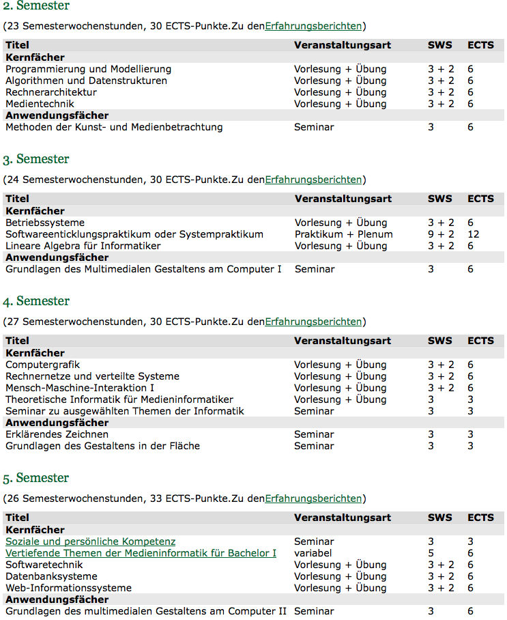
Einordnung ins Studium
Ba Medieninformatik 4. Sem.
Ba Kunst und Multimedia 6. Sem.
Vert. Themen der Informatik (Ba Info)
NF Informatik bzw. Medieninformatik
  Pädagogik, Psychologie, weitere???
Voraussetzung:
  Grundverständnis der Informatik
  Interesse am Menschen
Ausbildungsziel:
  Verständnis der Abläufe in der Mensch-Maschine-Interaktion
  Fähigkeit zum systematischen Entwurf von Benutzerschnittstellen
Grundlage für MMI2 im Master MI bzw. für Master MCI
Butz, Krüger, Völkel: Mensch-Maschine-Interaktion, Kapitel 0 - Einführung Folie

Slide 6
Zeitplan für dieses Semester (vorläufig!)
27.04.22 1 mmi_0_Einfuehrung.key
mmi_1_Grundmodell.key
04.05.22 2 mmi_2_Wahrnehmung.key
11.05.22 3 mmi_3_Kognition.key
18.05.22 4 mi_4_Motorik.key
25.05.22 5 mmi_5_Modelle.key
              mmi_6_Technische.key
01.06.22 6 mmi_7_Grundregeln.key
08.06.22 7 mmi_8_Stile.key
mmi_9_Muster.key
          mmi_10_UCD.key
15.06.22 8 mmi_11_Anforderungen.key
              mmi_12_Prototypen.key
22.06.22 9 mmi_13_Evaluation.key
29.06.22 10 mmi_14_UxD.key
mmi_15_PC-UI.key
06.07.22 11 mmi_16_WWW-UI.key
13.07.22 12 mmi_17_Touch-UI.key
20.07.22 13 mmi_18_Mobile-UI.key
mmi_19_UbiComp.key
27.07.22 14 mmi_20_Voice-UI.key
Mensch
Maschine
Prozess
Idiome
Butz, Krüger, Völkel: Mensch-Maschine-Interaktion, Kapitel 0 - Einführung Folie

Slide 7
http://www.sciencefun.de/fm/912/thumbnails/Tierversuche.226259.jpg.226266.jpg
Butz, Krüger, Völkel: Mensch-Maschine-Interaktion, Kapitel 0 - Einführung Folie

Slide 8
Kapitel 0 - Einführung
Vorlesungsbetrieb
  Lehrbuch als Skript zur Vorlesung
  Vorlesung und weitere Materialien
  Einordnung ins Studium
  Zeitplan für dieses Semester
Übungsbetrieb
Prüfung
Kleine thematische Einstimmung
Butz, Krüger, Völkel: Mensch-Maschine-Interaktion, Kapitel 0 - Einführung Folie

Slide 9
Übungsbetrieb
Dozenten: Thomas Weber, Nađa Terzimehić, Svenja Schött
  Zentralübung Mittwoch, 14-16 Uhr
  Geschwister-Scholl-Platz 1, Raum M203
  Beginn: 4.5.22, weitere Details dort
Ziel: Erweitern und Festigen des Vorlesungsstoffes
  praktische Anwendung der Methoden
  Software-Werkzeuge etc. kennenlernen
  dadurch tieferes Verständnis = optimale Vorbereitung auf Klausur
Anmeldung über UniWorx
Wöchentliche Abgabe von Übungsaufgaben
Bonuspunkte:
  Je Übungsblatt (10x) können Bonuspunkte im Umfang von 1% der Klausur erworben werden
  Bonuspunkte helfen NICHT zum Bestehen der Klausur.
Butz, Krüger, Völkel: Mensch-Maschine-Interaktion, Kapitel 0 - Einführung Folie

Slide 10
Kapitel 0 - Einführung
Vorlesungsbetrieb
  Lehrbuch als Skript zur Vorlesung
  Vorlesung und weitere Materialien
  Einordnung ins Studium
  Zeitplan für dieses Semester
Übungsbetrieb
Prüfung
Kleine thematische Einstimmung
Butz, Krüger, Völkel: Mensch-Maschine-Interaktion, Kapitel 0 - Einführung Folie

Slide 11
Prüfung: was wird geprüft?
Termin vorauss. 1-3 Wochen nach Ende der Vorlesung
Stoff: Vorlesung und Übungen auf Basis des Lehrbuchs
Geprüft wird echtes Verständnis des Stoffes
  Beherrschen des Handwerkszeugs
  Anwenden auf echte Probleme
  Erklären können, wie und warum!!!
Für InformatikerInnen: Es geht hier nicht nur um Computer!
Für Nicht-InformatikerInnen: Es geht auch um Computer !!!
Noch Fragen???
http://farm4.static.flickr.com/3478/4051986189_588fa57e44_m.jpg
Butz, Krüger, Völkel: Mensch-Maschine-Interaktion, Kapitel 0 - Einführung Folie

Slide 12
Kapitel 0 - Einführung
Vorlesungsbetrieb
  Lehrbuch als Skript zur Vorlesung
  Vorlesung und weitere Materialien
  Einordnung ins Studium
  Zeitplan für dieses Semester
Übungsbetrieb
Prüfung
Kleine thematische Einstimmung
Butz, Krüger, Völkel: Mensch-Maschine-Interaktion, Kapitel 0 - Einführung Folie

Slide 13
Die Unbedienbare Mikrowelle
https://content.abt.com/image.php/xlarge0-100763.jpg?width=450&height=450&canvas&image=/images/products/BDP_Images/big_NNSU696SS.jpg
https://media.moemax.com/i/moemax/PIG1ZBBFFOGGJVCypC2lsc-w/gorenje-mikrowelle-edelstahlfarben-konventionell-glas-metall-gorenje.jpg?upscale=padd&w=1632&h=772&qlt=90
Butz, Krüger, Völkel: Mensch-Maschine-Interaktion, Kapitel 0 - Einführung Folie
Notes:
Jetzt mal 2 Schritte zurück: Nicht jeder muss einen jet fliegen!
UI sind wie Witze: wenn man sie erklären muss, sind sie nicht so gut…

Slide 14
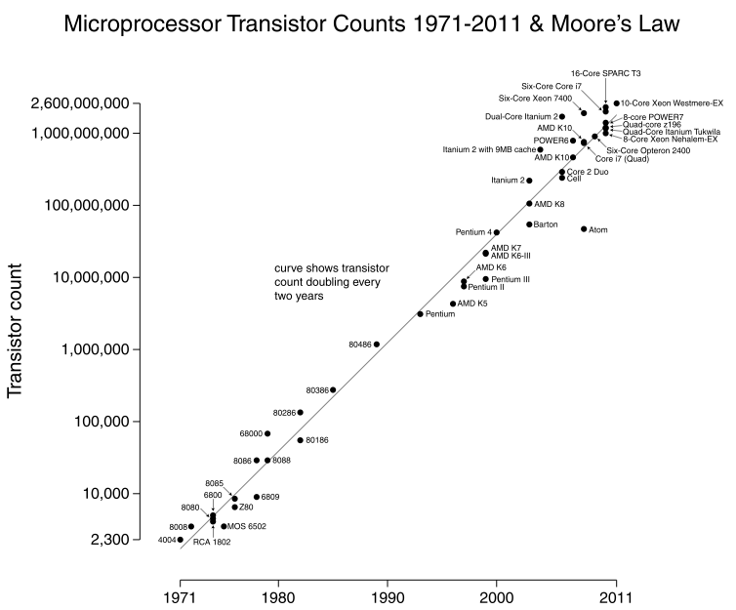
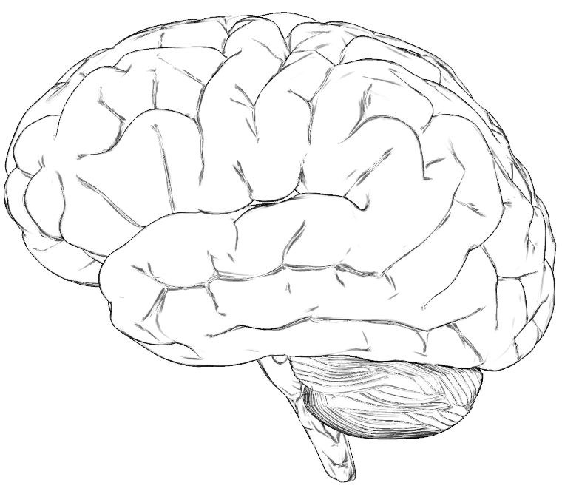
Moore‘s Gesetz vs. Evolution
http://en.wikipedia.org/wiki/File:Transistor_Count_and_Moore%27s_Law_-_2011.svg
Butz, Krüger, Völkel: Mensch-Maschine-Interaktion, Kapitel 0 - Einführung Folie

Slide 15
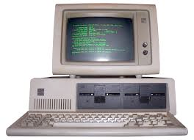
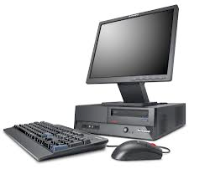
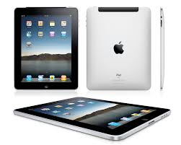
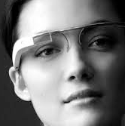
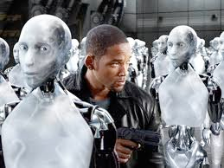
Also...
Rechenleistung wächst exponentiell
Speicherplatz wächst exponentiell
Mensch bleibt im Wesentlichen konstant
Bedienung von Rechnern ist DAS Zukunftsthema!!! ;-))
Butz, Krüger, Völkel: Mensch-Maschine-Interaktion, Kapitel 0 - Einführung Folie

Slide 16
Die scheinbar einfache Lösung:
Bauen wir doch einfach intuitive Benutzerschnittstellen!
Butz, Krüger, Völkel: Mensch-Maschine-Interaktion, Kapitel 0 - Einführung Folie

Slide 17
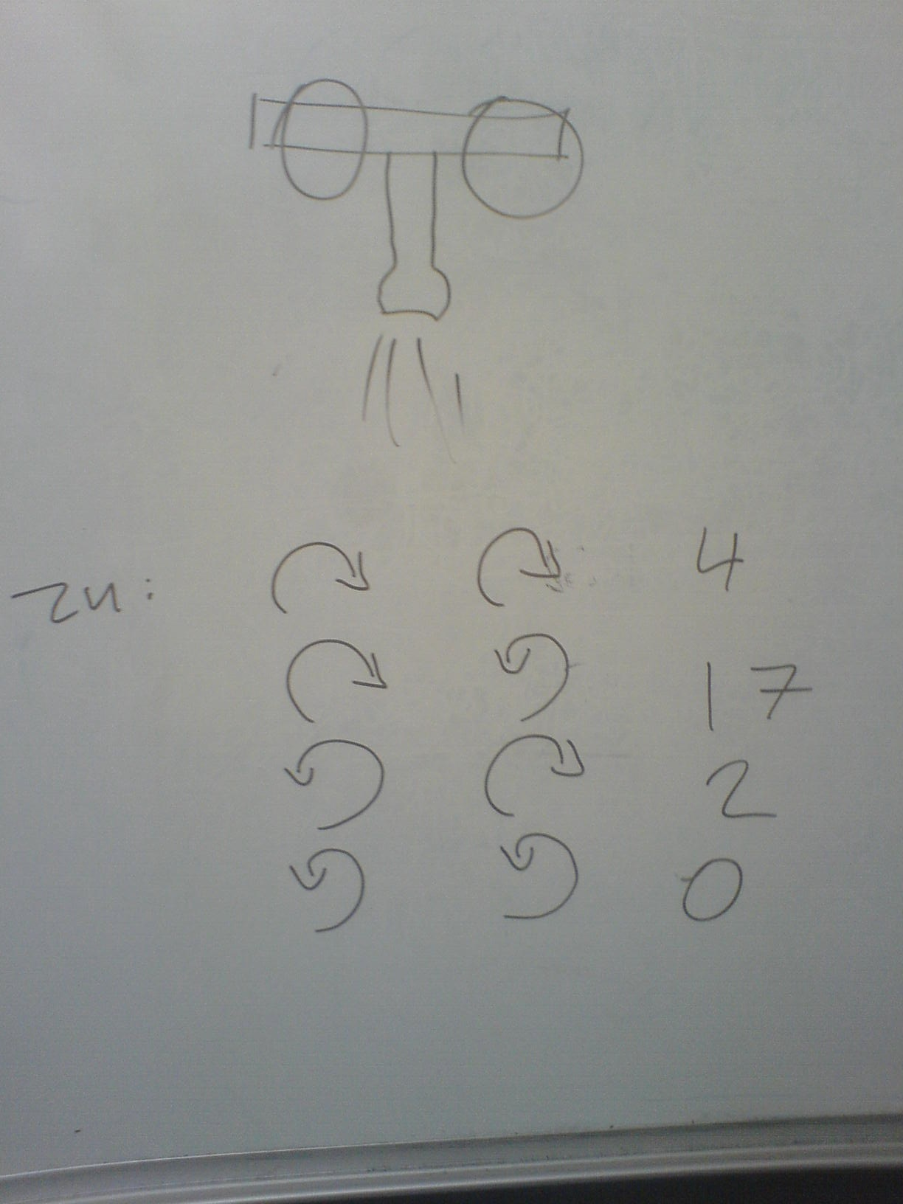
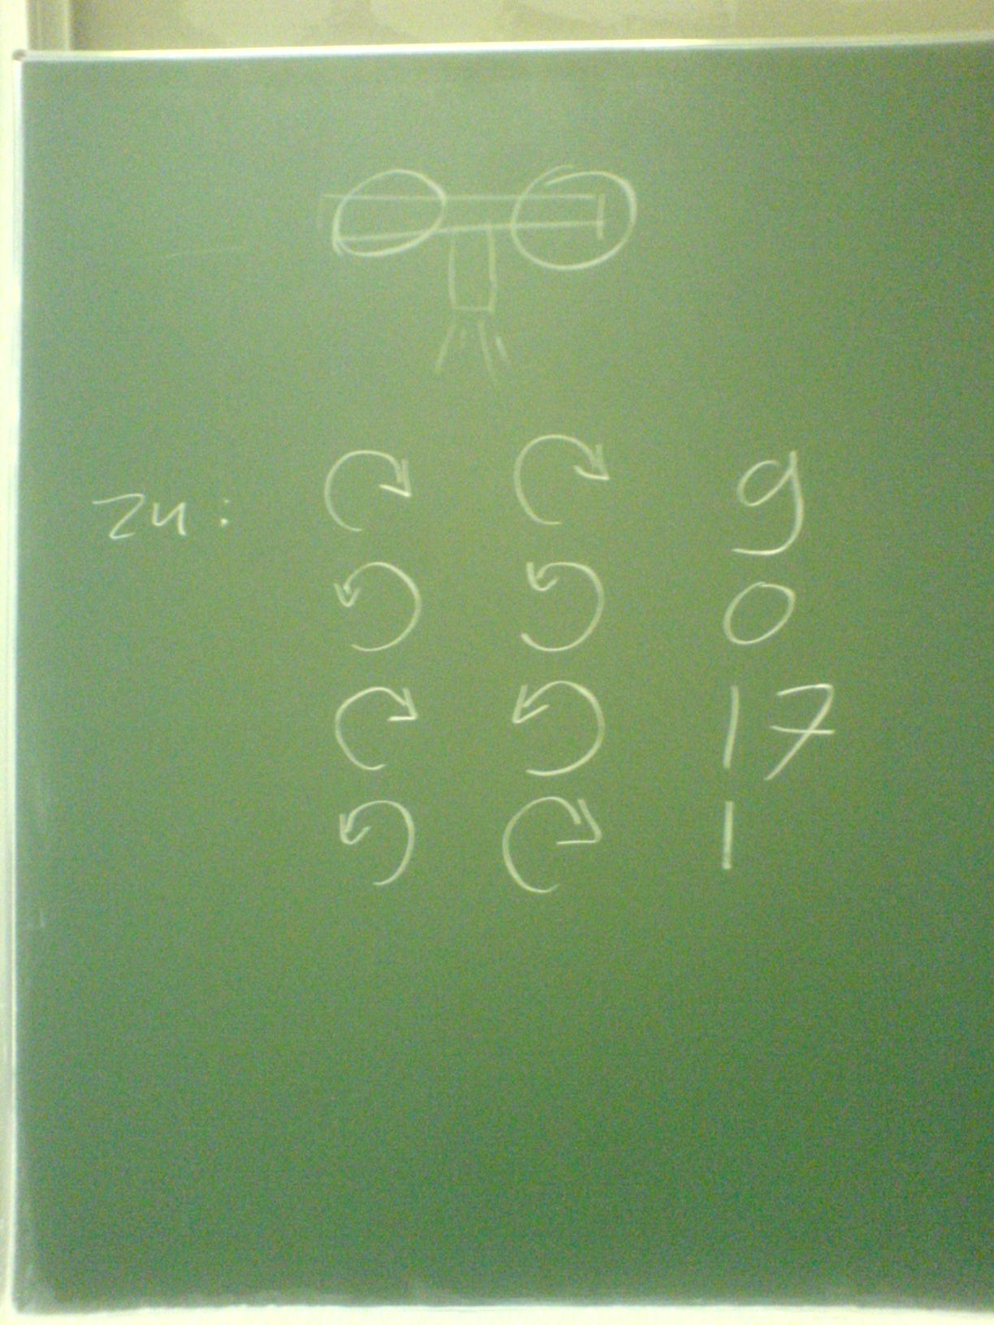
Intuitiv?
Gegeben: Wasser-Armatur
  2 Ventile, 1 Auslass
  Zylindrisch, nebeneinander
  Links warm, rechts kalt
Frage: In welche Richtung muss ich den rechten bzw. linken Hahn drehen, um ihn zu schließen?
Hausaufgabe: solche Armaturen suchen und vergleichen
Butz, Krüger, Völkel: Mensch-Maschine-Interaktion, Kapitel 0 - Einführung Folie

